Slide 1
腾讯犀牛鸟开源人才培养计划 · 课题 E1 · 结项
ES-MoE：从一篇论文到一个可安装的插件
把 YOLO-Master 的 ES-MoE 块做成装在官方 Ultralytics 上的插件：不改框架、不用 fork，路由的负载均衡损失真的进优化器。
仓库 github.com/Lfan-ke/ES-MoE 文档 lfan-ke.github.io/ES-MoE 包 pypi.org/project/esmoe

Slide 2
导览
这份讲解怎么读
四章，前两章是背景与题面，后两章是我们做了什么、测出了什么。只想看结论的，翻到第四章。
第一章
YOLO-Master 讲透
论文说了什么、上游代码怎么落地的，一行一行对着源码看
第二章
E1 的题面与我们的思考
任务书要什么
我们判断难点在哪、方法论怎么定
第三章
我们的包
每个入口、每段块代码、每个小巧思，以及它对应上游的哪一处
第四章
实验与数据
协议、噪声底、八轮判读线、与上游的同配置对照
全篇的配色约定
专家 · 核 3
专家 · 核 5
专家 · 核 7
专家 · 核 9
上游 YOLO-Master
本包 esmoe
导览 · 2

Slide 3
导览
先给答案
包
PyPI esmoe 1.0.0，三个调用接进任意一份官方 YOLO 配置，七代主干都能装能训
证据
199 条记录、142 条满协议运行，权重与逐轮曲线全部公开
方法
八轮判读线先于结果提交，被推翻的预测照原文留在判读线里
上游
修复已合入 #241；发布模型用本包重建，COCO 指标逐位一致
实验数字均位于 results/ 重跑 uv run python talk.py 就会按最新记录重画。
导览 · 3

Slide 4
第一章
YOLO-Master 讲透
先把检测器和 Ultralytics 的配置讲清楚，再读论文的四个式子，最后把上游的实现一行一行摊开。
这一章不谈我们的包，只谈「他们做了什么、怎么做的」。

Slide 5
第一章 · 先把检测器讲清楚
一张图进来，一组损失出去
主干 Backbone
颈 Neck
头 Head
损失 Loss
把图像压成多尺度特征
P3 / P4 / P5
让大尺度与小尺度
互相补信息
每个位置预测
框的位置与类别
box / cls / dfl
三项相加再反向传播
先看清楚一件事：检测器的这四段里，ES-MoE 这类块只换主干里「特征怎么算出来」，头和损失的结构都不动。
第一章 YOLO-Master 讲透 · 5

Slide 6
第一章 · 先把检测器讲清楚
一张图进来，一组损失出去
主干 Backbone
颈 Neck
头 Head
损失 Loss
把图像压成多尺度特征
P3 / P4 / P5
让大尺度与小尺度
互相补信息
每个位置预测
框的位置与类别
box / cls / dfl
三项相加再反向传播
主干把图像逐级下采样，交出三种尺度的特征图：P3 看小目标，P4 看中等，P5 看大目标。
第一章 YOLO-Master 讲透 · 6

Slide 7
第一章 · 先把检测器讲清楚
一张图进来，一组损失出去
主干 Backbone
颈 Neck
头 Head
损失 Loss
把图像压成多尺度特征
P3 / P4 / P5
让大尺度与小尺度
互相补信息
每个位置预测
框的位置与类别
box / cls / dfl
三项相加再反向传播
颈把这三种尺度上下融合一遍——小目标也能借到深层的语义。
第一章 YOLO-Master 讲透 · 7

Slide 8
第一章 · 先把检测器讲清楚
一张图进来，一组损失出去
主干 Backbone
颈 Neck
头 Head
损失 Loss
把图像压成多尺度特征
P3 / P4 / P5
让大尺度与小尺度
互相补信息
每个位置预测
框的位置与类别
box / cls / dfl
三项相加再反向传播
头在每个位置预测框与类别；损失把预测和标注比对，得到 box、cls、dfl 三项。
第一章 YOLO-Master 讲透 · 8

Slide 9
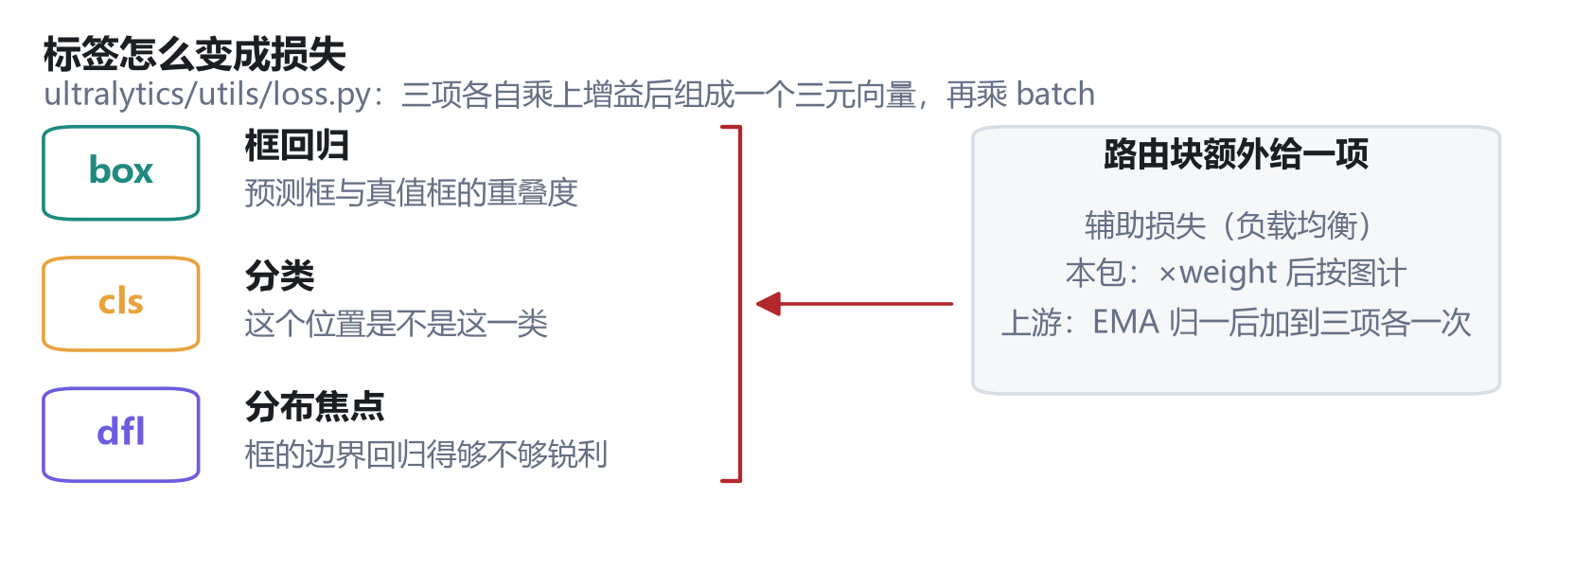
第一章 · 先把检测器讲清楚
标签怎么变成三项损失
三项不是三个模型，是同一批预测的三种量法。 box 量框贴不贴，cls 量类别对不对，dfl 量边界回归得锐不锐利。
关键细节（后面第一章末尾会用到）：ultralytics/utils/loss.py:409-476 返回的是一个三元向量再乘 batch，不是一个标量。
第一章 YOLO-Master 讲透 · 9

Slide 10
第一章 · 先把检测器讲清楚
模型是从一份 yaml 拼出来的
backbone:
- [-1, 1, Conv, [64, 3, 2]] # 第 0 层
- [-1, 1, Conv, [128, 3, 2]] # 第 1 层
- [-1, 2, C3k2, [256, False]] # 第 2 层
…
head:
▸ - [[-1, 6], 1, Concat, [1]] # 取「第 6 层」
- [-1, 2, C3k2, [512, True]]
Ultralytics 的 parse_model 按行读这份 yaml：每行是 [from, repeats, module, args]。
这带来两件事：
其一，第三方模块只要能按名字找到，就能写进 yaml；
其二，层号是绝对的，往主干里插一层，head 里所有按号引用的地方都会错位。
第三章讲的 graft，做的就是「插一层 + 把错位的号全部修回去」。
from 写 -1 是「上一层」，写数字就是绝对层号——插一层进去，这些数字全要改
第一章 YOLO-Master 讲透 · 10

Slide 11
第一章 · 上游是什么
YOLO-Master 是 Ultralytics 的一个分支
它加了什么
MoE 一族的块（ES_MOE / MoT / MoA）、路由器、专家组、辅助损失的合成与守卫
它改了训练器
多路参数分组、专家预热、epoch 末强制更新、非有限梯度的回滚与恢复
它保留了什么
数据、增广、评测、检测头与三项损失，与官方同版本一致
我们把这个分支相对官方 8.4.101 的 30 个改动文件逐 hunk 读过一遍。结论分两类：
对不含路由块的模型：数据、建模、损失、mAP 的路径与官方逐行一致——所以两边的基线是可比的。
对所有模型：训练器有两处与官方不同（本章末尾细讲），其中一处会悄悄关掉混合精度。
第一章 YOLO-Master 讲透 · 11

Slide 12
第一章 · 上游是什么
四个 ES_MOE 装在主干的哪四处
Conv
Conv
C3k2
Conv
C3k2
Conv
A2C2f
Conv
A2C2f
这是 yolo-master-n.yaml 的主干：卷积与 C3k2 / A2C2f 交替，每一段结束就下采样一次。
第一章 YOLO-Master 讲透 · 12

Slide 13
第一章 · 上游是什么
四个 ES_MOE 装在主干的哪四处
Conv
Conv
C3k2
块 0
Conv
C3k2
块 1
Conv
A2C2f
块 2
Conv
A2C2f
块 3
四个 ES_MOE 各插在一个 stage 之后——这就是论文说的 backbone-only 布局，作者自己的消融（Table 5）把它定为默认。
块 0 · 64 通道
P2 之后，分辨率还很高，四个专家在这里算得最贵
块 1 · 128 通道
P3 之后，小目标主要靠这层特征
块 2 · 128 通道
P4 之后，紧跟在区域注意力块后面
块 3 · 256 通道
P5 之后，主干末端，感受野最大
块不改变通道数和分辨率，只把这一层的特征重算一遍，所以插在哪里都不破坏后面的结构；这也是第三章「嫁接」能成立的前提。
第一章 YOLO-Master 讲透 · 13

Slide 14
第一章 · 论文
论文说了什么
动机一句话：简单的画面不该和复杂的画面花一样多的算力，所以让路由器按输入挑专家。
异构专家
四个深度可分离卷积，核 3 / 5 / 7 / 9，看的范围不同
稀疏路由
路由器按整张特征图打分，只激活其中 k 个
负载均衡
一项辅助损失，防止路由器永远只挑同几个
放在主干
论文自己的消融把「只放主干」定为默认配置
论文：arXiv 2512.23273（YOLO-Master，CVPR 2026）。本章引用的式号与表号都按该文。
我们逐条验过的地方，会在页面右下角标出对应的测试文件；与实测不符的地方，第四章照实摆出来。
第一章 YOLO-Master 讲透 · 14

Slide 15
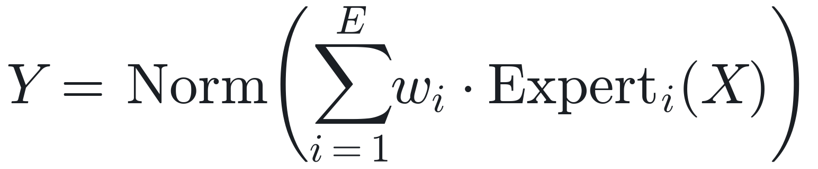
第一章 · 论文
式 (2)：块做的事只有一行
wᵢ 是路由器给第 i 个专家的权重，只有被选中的 k 个非零，且它们加起来等于 1；
Expertᵢ(X) 是第 i 个专家对同一份输入的卷积结果；
Norm 是输出归一化（BatchNorm + SiLU）——上游恒开，本包做成开关，默认关（为了让既有记录原样复现）。
注意：所有专家看的是同一份输入，不是把通道切开分给各专家。所以专家越多，算得越多。
上游实现：ultralytics/nn/modules/moe/modules.py:496-499（norm）与 :582（施加）
第一章 YOLO-Master 讲透 · 15

Slide 16
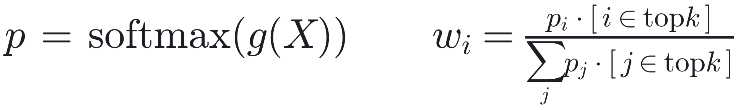
第一章 · 论文
式 (8) / (9)：soft 与 hard 的 top-k 是同一个数
训练期要保留梯度，所以先对全体专家做 softmax，再乘 top-k 的 0/1 掩码，最后把剩下的重新归一化。
推理期不需要梯度，直接取 top-k 的那几个值归一化即可——两条路算出来的权重逐位相同。
这条我们写成了断言：tests/test_paper_parity.py 对 top-K 子集做 softmax ≡ 全体 softmax 后掩码重归一。
上游实现：routers.py:498-516（soft）与 :518-530（hard），两条路各自带 clamp(-30,30) 与 fp32 softmax
第一章 YOLO-Master 讲透 · 16

Slide 17
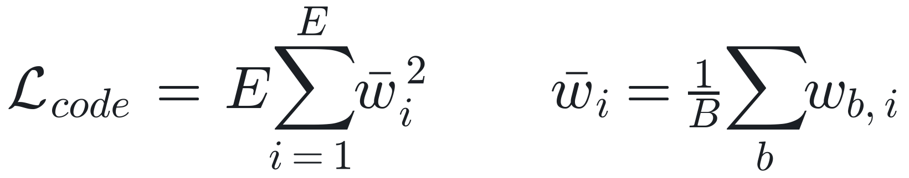
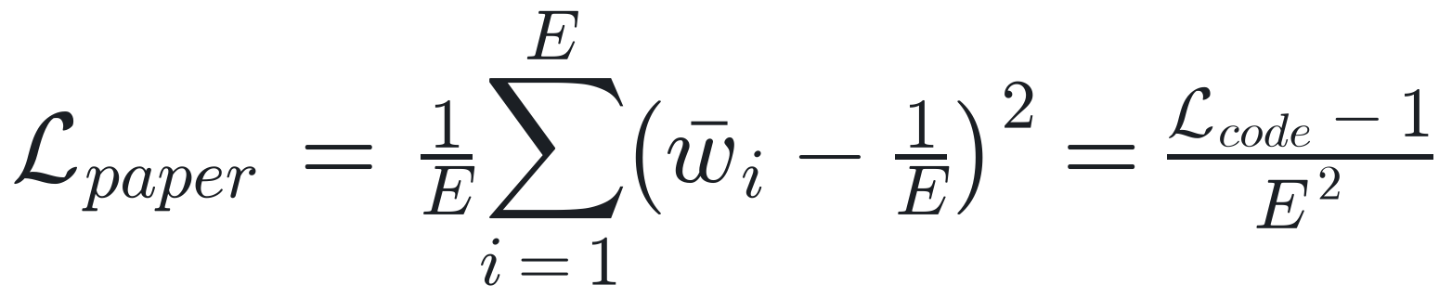
第一章 · 论文
式 (12) / (13)：平衡项在防什么
两个式子看着不一样，其实只差一个仿射变换：最小值点相同、梯度成正比。论文写「离均匀有多远」，代码写 GShard 式的平方和。
所以「论文与代码用了不同的平衡项」这个说法是错的——这是我们自己先说错、后更正的一条。
真正要紧的是它读哪个张量：上游读的是 重归一后的门控，那意味着没进 top-k 的专家梯度恒为零。第四章会看到这件事的后果。
第一章 YOLO-Master 讲透 · 17

Slide 18
第一章 · 论文
论文自己的消融：块放哪里
配置 | 参数量 | mAP | 论文的处理
不放块（基线） | 2.63 M | 60.8 | 对照
只放 Neck | 2.49 M | 58.2 | 掉点
只放 Backbone | 2.66 M | 62.1 | 定为默认
Backbone + Neck | 2.76 M | 54.9 | 掉 5.9 点
作者把「放得更多」的配置测了，结果更差，于是默认只放主干。论文把原因归为「级联路由之间的梯度互相干扰」。
这张表是第四章一条判读线的由来：我们复刻四块布局时，事先就按这张表的方向做了预测。
第一章 YOLO-Master 讲透 · 18

Slide 19
第一章 · 上游代码
上游把它拆成三个类
ES_MOE
块本体：建专家、调路由、
选前向路径、算平衡项
modules.py:410
DynamicRoutingLayer
路由器：打分、clamp、softmax、
top-k、重归一
routers.py:470-530
EfficientExpertGroup
专家组：dw → pw → BN → SiLU，核 3/5/7/9
experts.py:280-296
再往外一层，还有两处不在块里、但决定块怎么训的代码：
nn/mixture_loss.py 把每个块交出来的平衡项收上来，归一、封顶，再加进总损失；
engine/trainer.py 与 engine/extensions/ 给路由器单独分组、给专家做预热、在梯度出问题时回滚。
这三个类 + 两处外围，就是上游 ES-MoE 的全部实现。下面逐个看。
第一章 YOLO-Master 讲透 · 19

Slide 20
第一章 · 上游代码
路由器：四行里藏着三个防御
def _soft_top_k(self, logits):
▸ logits = logits.clamp(-30.0, 30.0)
▸ weights = F.softmax(logits.float(), dim=1).type_as(logits)
_, idx = torch.topk(weights, self.top_k, dim=1)
mask = F.one_hot(idx, E).sum(dim=2)
▸ weights = stable_normalize(weights * mask, dim=1)
return weights
clamp(-30, 30)
混合精度下跑飞的 logit 到 softmax 已经是 inf，整个门控会变 NaN。夹一刀就挡住了。
先转 fp32 再 softmax
半精度的指数很容易溢出；算完再转回原精度，代价几乎为零。
stable_normalize
掩码后剩下的几个数要重新归一，分母带下限，防止全零时除零。
routers.py:498-516
第一章 YOLO-Master 讲透 · 20

Slide 21
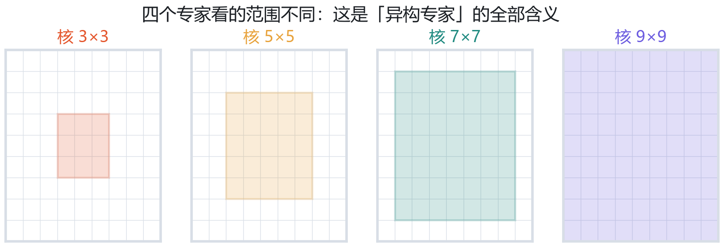
第一章 · 上游代码
专家：一个深度可分离卷积，四种核
nn.Conv2d(c1, c1, k, 1, k // 2, groups=c1, bias=False) # 深度卷积
nn.Conv2d(c1, c2, 1, 1, 0, bias=False) # 逐点卷积
nn.BatchNorm2d(c2)
nn.SiLU()
深度可分离：先每个通道各自卷一次，再用 1×1 把通道混合。参数量比普通卷积小一个数量级，所以四个专家也不至于太贵。
四个专家唯一的区别就是核尺寸。「异构」指的是这个，不是结构不同。
experts.py:280-296；本包 esmoe/module.py 的 DWExpert 与之逐行相同
第一章 YOLO-Master 讲透 · 21

Slide 22
第一章 · 上游代码
门控是怎么算出来的
① 路由器给每个专家打一个分
对整张特征图做全局平均，再过两层 1×1——得到 4 个数，softmax 之后是 4 个概率，加起来等于 1。
0.350
0.300
0.200
0.150
专家 0 核 3
专家 1 核 5
专家 2 核 7
专家 3 核 9
第一章 YOLO-Master 讲透 · 22

Slide 23
第一章 · 上游代码
门控是怎么算出来的
② 只留分数最高的 k 个
top-k 只是掩码：没进前 k 名的直接置零。这一步之后，权重加起来不再是 1。
0.350
0.300
—
—
专家 0 核 3
专家 1 核 5
专家 2 核 7
专家 3 核 9
第一章 YOLO-Master 讲透 · 23

Slide 24
第一章 · 上游代码
门控是怎么算出来的
③ 把留下的重新归一化
把剩下的两个数除以它们的和，权重重新加起来等于 1——这才是真正乘到专家输出上的数。
0.538
0.462
—
—
专家 0 核 3
专家 1 核 5
专家 2 核 7
专家 3 核 9
记住「重归一之后」这个时间点。 第三章会看到：推理期的剪枝阈值到底拿哪一版权重去比，结果差一个数量级。
第一章 YOLO-Master 讲透 · 24

Slide 25
第一章 · 上游代码
同一个块，训练和推理走的不是一条路
训练：四个专家都算（dense）
专家 0
专家 1
专家 2
专家 3
权重 0.538
权重 0.462
权重 0
权重 0
未被选中的专家权重是 0，但它照样跑一遍。为什么？它的 BatchNorm 统计量要继续更新——否则一旦被冷落，它就再也没机会以正常的姿态回到队伍里。代价是训练更慢。
上游：modules.py:650-657（dense）与 :659-704（sparse） 本包：esmoe/module.py 的 dense_training 与 sparse_inference 两个开关
第一章 YOLO-Master 讲透 · 25

Slide 26
第一章 · 上游代码
同一个块，训练和推理走的不是一条路
推理：只算被选中的（sparse）
专家 0
专家 1
专家 2
专家 3
权重 0.538
权重 0.462
权重 0
权重 0
推理既不需要梯度也不更新统计量，于是直接跳过权重为 0 的专家，省下的就是 MoE 宣称的那部分算力。判据是 _eager_sparse_enabled()：只有 top-k 真的漏掉了专家，才走这条路。
上游：modules.py:650-657（dense）与 :659-704（sparse） 本包：esmoe/module.py 的 dense_training 与 sparse_inference 两个开关
第一章 YOLO-Master 讲透 · 26

Slide 27
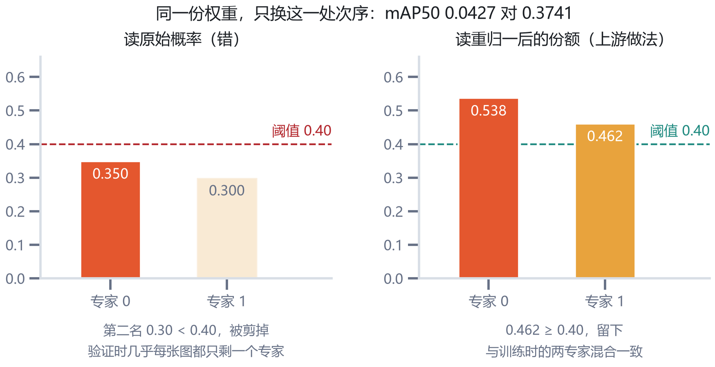
第一章 · 上游代码
推理期还要再剪一刀
上游默认 dynamic_threshold=0.4：推理时，份额低于 0.4 的专家丢掉，首位无条件保留，剩下的再归一一次。
这一刀比的是「重归一之后的份额」。 我们第一版读成了重归一之前的原始概率——第三章讲这个缺陷怎么被发现、怎么修。
第一章 YOLO-Master 讲透 · 27

Slide 28
第一章 · 上游代码
平衡项是怎么进到反向传播里的
第 1 步 · 块交出平衡项
块交出平衡项
除以自身幅值的 EMA
按 budget 封顶
加进三项损失
每个块前向时算一个标量：门控离均匀有多远
decay 0.99、夹在 1e-4 ~ 1e4、初值 1.0，让这一项与任务损失量级可比
总量超过 3.0 就按比例缩回去；缩放系数 detach，不给它第二条梯度路径
box / cls / dfl 各加一次，且不随 batch 放大
块自己只负责算这个标量，怎么用它是外面的事——这也是本包能把「用法」做成可替换配方的原因。
上游：nn/mixture_loss.py:69-75（常数）、:214-241（EMA）、:300-353（归一与封顶）、:376-434（加进损失）
第一章 YOLO-Master 讲透 · 28

Slide 29
第一章 · 上游代码
平衡项是怎么进到反向传播里的
第 2 步 · 除以自身幅值的 EMA
块交出平衡项
除以自身幅值的 EMA
按 budget 封顶
加进三项损失
每个块前向时算一个标量：门控离均匀有多远
decay 0.99、夹在 1e-4 ~ 1e4、初值 1.0，让这一项与任务损失量级可比
总量超过 3.0 就按比例缩回去；缩放系数 detach，不给它第二条梯度路径
box / cls / dfl 各加一次，且不随 batch 放大
为什么除以自己的滑动平均？平衡项的绝对大小没有意义，重要的是它相对自己在变大还是变小。归一之后量级稳定在 1 附近，与 box / cls / dfl 可比。
上游：nn/mixture_loss.py:69-75（常数）、:214-241（EMA）、:300-353（归一与封顶）、:376-434（加进损失）
第一章 YOLO-Master 讲透 · 29

Slide 30
第一章 · 上游代码
平衡项是怎么进到反向传播里的
第 3 步 · 按 budget 封顶
块交出平衡项
除以自身幅值的 EMA
按 budget 封顶
加进三项损失
每个块前向时算一个标量：门控离均匀有多远
decay 0.99、夹在 1e-4 ~ 1e4、初值 1.0，让这一项与任务损失量级可比
总量超过 3.0 就按比例缩回去；缩放系数 detach，不给它第二条梯度路径
box / cls / dfl 各加一次，且不随 batch 放大
封顶是给意外留的：路由一旦异常，平衡项可能暴涨，封顶让它最多贡献 3.0。缩放系数 detach，所以模型不会反过来「把平衡项做大」去买一个更小的缩放。
上游：nn/mixture_loss.py:69-75（常数）、:214-241（EMA）、:300-353（归一与封顶）、:376-434（加进损失）
第一章 YOLO-Master 讲透 · 30

Slide 31
第一章 · 上游代码
平衡项是怎么进到反向传播里的
第 4 步 · 加进三项损失
块交出平衡项
除以自身幅值的 EMA
按 budget 封顶
加进三项损失
每个块前向时算一个标量：门控离均匀有多远
decay 0.99、夹在 1e-4 ~ 1e4、初值 1.0，让这一项与任务损失量级可比
总量超过 3.0 就按比例缩回去；缩放系数 detach，不给它第二条梯度路径
box / cls / dfl 各加一次，且不随 batch 放大
最后一步最容易看错：原生损失是三元向量再乘 batch，total = native + aux 是广播，辅助损失实际进了三次，且不随 batch 放大。本包的 upstream 配方复刻的就是这一整条链。
上游：nn/mixture_loss.py:69-75（常数）、:214-241（EMA）、:300-353（归一与封顶）、:376-434（加进损失）
第一章 YOLO-Master 讲透 · 31

Slide 32
第一章 · 上游代码
训练器对「带路由的模型」多做三件事
路由器单独一组
学习率减半（×0.5）
按名字在 Muon 之前分流，
路由器权重永远不进 Muon
专家预热三轮
前 3 个 epoch 冻住全部专家参数，只让路由器与其余部分先学
辅助损失按块汇总
多个块的平衡项先求和，再走上一页那四步
为什么路由器要慢一点？路由是离散选择，学得太快会在早期就把某几个专家定死。
为什么专家要等三轮？让路由器先在一个尚未分化的专家集合上把打分学稳，再放开专家自己长。
上游：engine/trainer.py:1584-1700（分组）、engine/extensions/mixture.py:324-334（预热）。
本包把这三件事实现成一个配方，逐步数值对上游源码写了断言（tests/test_recipe.py）。
第一章 YOLO-Master 讲透 · 32

Slide 33
第一章 · 上游代码
训练器还对「所有模型」多做两件事
其一：每个 epoch 的最后一个 batch 强制更新一次。
官方按累积步数决定何时更新，分支在 epoch 末尾补一步。影响很小，但两边的参数轨迹从第 1 轮末尾就开始分叉。
其二：梯度一出现非有限值，就从上一个健康检查点恢复、重跑该 epoch，并永久关闭混合精度。
混合精度下 GradScaler 的常规溢出也算「非有限」，所以这条在正常训练里就会触发；关掉之后不打印警告，args.amp 仍然是 true，训练记录里也看不出来。
第七轮三张卡上的实测（每臂三个 seed） | 请求的 amp | 训练结束时 | 重跑轮数 | 每条运行卡时
上游分支 · 四块 | true | false | 1 | 10.75 h
上游分支 · 去块 | true | false | 1 | 6.98 h
官方 + 本包 · 四块 | true | true | 0 | 4.67 h
官方 · 去块 | true | true | 0 | 4.29 h
同一张卡、同一个模型，混合精度被关掉之后训练时间翻倍——这既是成本，也是第四章里 A−B 那条比较的混杂项。
第一章 YOLO-Master 讲透 · 33

Slide 34
第一章 · 小结
上游的设计取舍，一页看完
它选了什么 | 怎么实现的 | 代价 / 副作用
异构专家（核 3/5/7/9） | 四个深度可分离卷积，对同一份输入各算一遍 | 参数与算力随专家数线性涨
稀疏路由 top-2 | softmax → 掩码 → 重归一 | 训练期仍然跑满，省算力只发生在推理
平衡项读门控 | GShard 式 N·Σu²，归一封顶后并入总损失 | 没进 top-k 的专家梯度恒为零
辅助损失 EMA 归一 | 除以自身幅值的滑动平均，总量封顶 3.0 | 量级稳定，但与「原始权重」不再直接可比
块只放主干、共四个 | 每个 stage 之后一个 | 论文自己的消融显示放更多会掉点
训练器兜底恢复 | 非有限梯度即回滚重跑 | 会永久关掉混合精度，且不作声
这一章到此为止都是「他们做了什么」。
下一章讲题面：把这样一个块，做成任何人都能 pip 装上、且不用 fork 的插件，难在哪里。
第一章 YOLO-Master 讲透 · 34

Slide 35
第二章
E1 的题面，与我们的思考
任务书要的是什么，我们判断难点在哪里，以及为什么一开始就把「怎么判断自己错了」写下来。

Slide 36
第二章 · 题面
任务书怎么说
把社区常见的单 seed「涨点模块」升级为官方、可安装、预算公平、能正确接入辅助损失的插件与教程。
这句话里有四个词是硬要求，缺一个就不算做到：
官方 —— 装在官方 Ultralytics 上，不能让用户去用某个 fork；
可安装 —— pip 装得上，不是「把这几个文件拷进你的仓库」；
预算公平 —— 开关两臂的数据、轮数、增广、评测口径必须一样，而且要多 seed；
辅助损失正确接入 —— 平衡项要真的进反向传播，而不是只在日志里打印一个数。
第二章 E1 的题面，与我们的思考 · 36

Slide 37
第二章 · 题面
P0 / P1 / P2 三档
档位 | 任务书原文 | 我们交了什么
P0 保底 | 在统一预算下复核候选 ES-MoE 模块并选型，保留多 seed 证据 | docs/SELECTION.md；142 条满协议运行，配对 seed
P1 预期 | 完成 pip / 仓库插件化接入，兼容至少三代 Ultralytics 主干并提供 README 与 Colab | PyPI esmoe；七代主干；README + Colab 快速上手
P2 理想 | 正式发布、产出中英文教程并根据首轮社区反馈迭代 | 1.0.0 已发布；文档站九页双语；反馈逐条对应写在发布说明
另有一条准入检查（8.24）：在一个外部 YOLO 主干完成最小接入、aux loss 有非零日志、API 草案通过评审。
交付物与验收证据：插件包、兼容矩阵、多 seed 消融、README / Colab、发布说明。
风险与降级：算力不足就缩到两代 + 单主干；插件化超期就交仓库内独立模块与完整教程。
我们没有用降级方案。 七代主干、142 条满协议运行、包已发布。
第二章 E1 的题面，与我们的思考 · 37

Slide 38
第二章 · 我们的思考
我们判断的三道坎
坎一 · 怎么不改框架就把块塞进去
官方模型从 yaml 拼出，第三方模块要能被 parse_model 找到；插一层还会打乱层号引用
坎二 · 辅助损失怎么真的进反向
把一个数打进日志很容易；让它进 backward，要接管损失函数，还要在多卡子进程里也接上
坎三 · 设置怎么活到训练那一刻
训练器会照 yaml 重建模型，任何设在实例上的开关都会随那个被丢弃的实例一起消失
这三条不是事后总结，是开工时写在设计文档里的。第三章逐条讲我们怎么过的，以及第三条我们其实先踩了一次坑。
第二章 E1 的题面，与我们的思考 · 38

Slide 39
第二章 · 我们的思考
方法论：先写判读线，再跑实验
每一轮实验开跑前，先提交一页「判读线」：这一轮要回答什么、判据是什么、我预测结果是什么、预测错了怎么算。
以 git 提交时间为证，先于任何结果。
有效
配对差均值超过噪声底，且多数 seed 同号
无效
均值为负或接近零，区间跨零
证据不足
样本量或离散度不支持任何一边
为什么要这样做？因为一轮实验跑完，总能找到某个切片说自己赢了。事先写死判据，就没有事后挑切片的空间。
八轮判读线全部公开在文档站，docs/JUDGMENT.md，包括被自家数据推翻的预测。
第二章 E1 的题面，与我们的思考 · 39

Slide 40
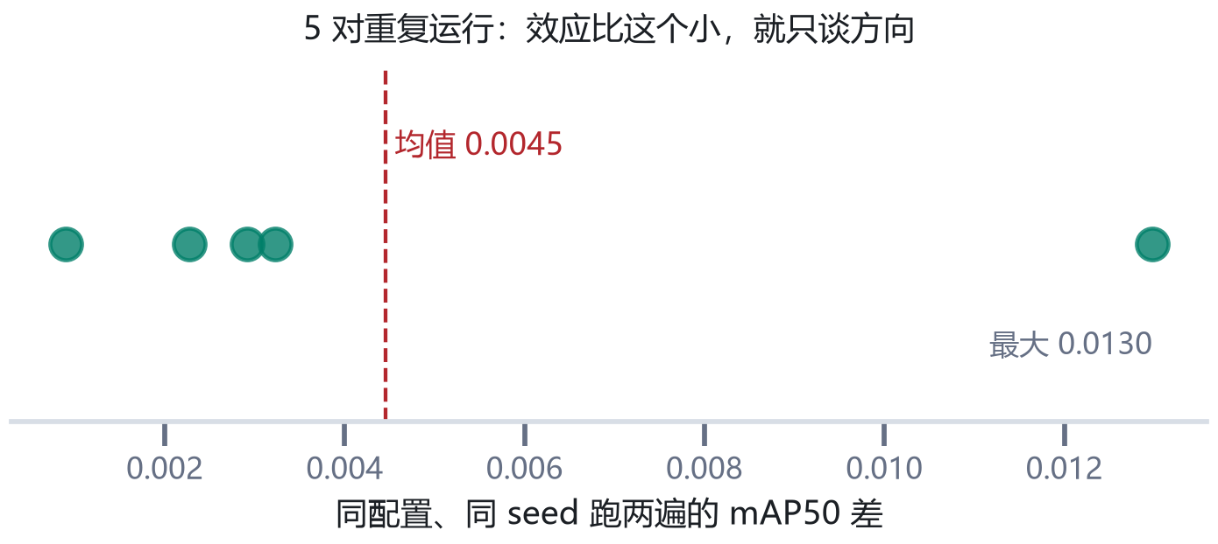
第二章 · 我们的思考
方法论：先把噪声底量出来
同一个配置、同一个 seed、同一张卡，跑两遍，mAP50 会差多少？——混合精度下平均 0.0045、最大 0.0130；全程 FP32 下平均 0.0038、最大 0.0103。
这就是所有效应的分母。 比它小的差别，我们只写方向，不写幅度；大于它的才谈得上「有效」。
这几对重复运行不是特意安排的：是一次误标把同一条臂跑了两遍，发现后没有丢掉，而是当尺子用。
第二章 E1 的题面，与我们的思考 · 40

Slide 41
第二章 · 我们的思考
方法论：预测错了，照实登记
原来的判断 | 被什么推翻
增益随训练变长而衰减 | 100 epoch 的 +0.0046 高于 20 / 50 epoch
效应不跨主干 | 协议预算下 11n 的默认臂翻正达线
效应随主干代际单调衰减 | 七代凑齐后 v10n（−0.0002）低于 11n（+0.0013）
四块布局在任何配方下都不涨 | 第七轮：换上游那一整套配方后，四块在两个框架里都判有效
表里这几条都留在判读线页上，原文没有删。
一个附带的好处：每次更正都逼出一条更细的结论。 比如最后一条，把「四块不行」修正成「在本包默认配方下不行」。
题面与方法讲完了。下一章进代码：三个入口怎么过那三道坎，块里每一段在防什么，以及每一处对应上游或论文的哪一行。
第二章 E1 的题面，与我们的思考 · 41

Slide 42
第三章
我们的包：逐处讲
三个入口怎么工作、块的每一段代码在防什么、五个小巧思分别解决了什么，
以及每一处对应上游或论文的哪一行。

Slide 43
第三章 · 怎么用
三行代码
pip install esmoe
import esmoe
model = esmoe.equip("yolo11n.yaml", weight=0.01)
model.train(data="visdrone.yaml", epochs=120, imgsz=800)
equip 一次调用做完四步：
① inject_esmoe() 注册块名；
② graft() 插块、修层号，写出新 yaml；
③ 按新 yaml 建出模型；
④ attach_aux_loss() 接上平衡项与包内训练器。
包内训练器让 DDP 子进程一导入就自动装回。
想分步做的，三个入口都单独导出，后面逐个讲。
官方 Ultralytics，不装 fork；块、层号、辅助损失、训练器子类都在 equip 里接好了
第三章 我们的包：逐处讲 · 43

Slide 44
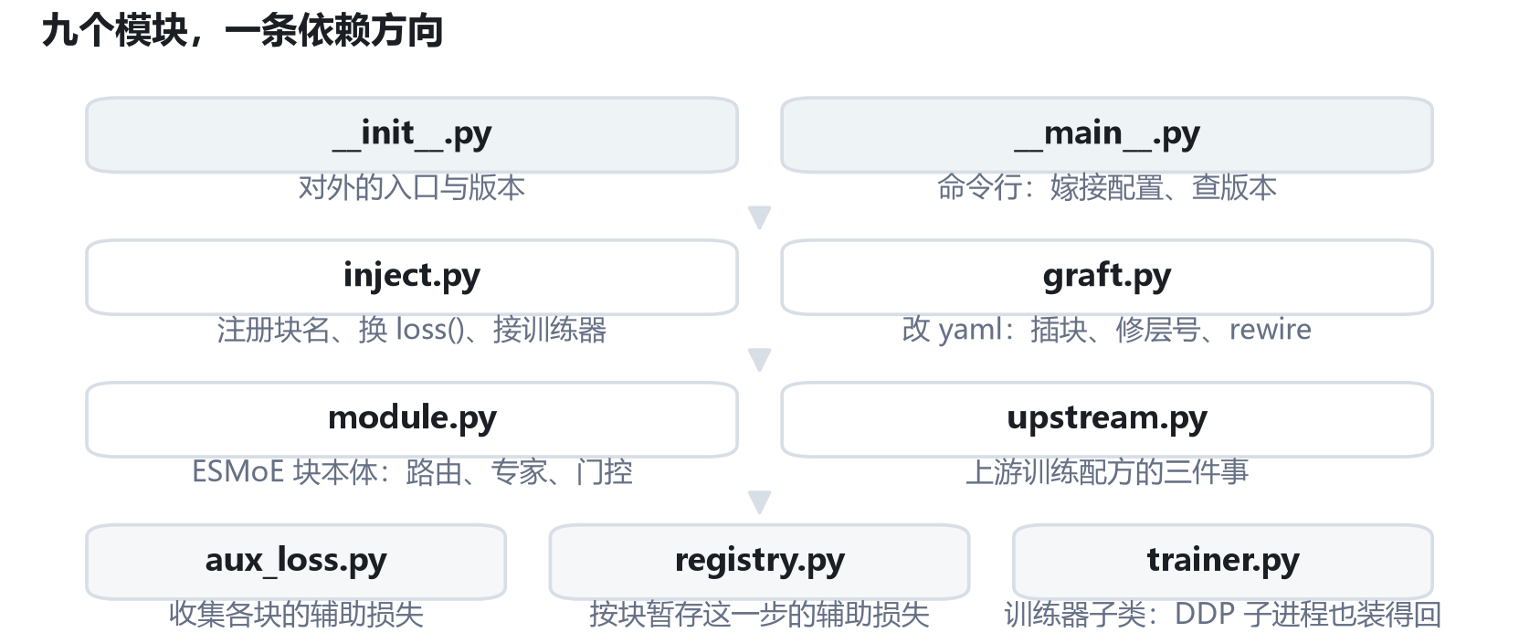
第三章 · 地图
包里有什么
依赖方向是单向的：块不知道训练器的存在，训练器也不关心块里怎么算——这让块可以单独拿去用，也让配方可以替换。
第三章 我们的包：逐处讲 · 44

Slide 45
第三章 · 入口
入口一：注册一个名字就够了
def inject_esmoe():
import ultralytics.nn.tasks as tasks
▸ tasks.ESMoE = ESMoE
return ESMoE
为什么这三行就够？
因为官方的 parse_model 在解析 yaml 时，是按模块名在 ultralytics.nn.tasks 的命名空间里查的。
名字放进去，[-1, 1, ESMoE, [4, 2]] 这一行就能建出块来——不打补丁、不改框架源码。
代价是一个约定：块必须能只靠 yaml 里的参数把自己建起来。 yaml 里通道数留空，由建模型时那次试探前向推断；在 Python 里直接构造可以传 channels，当场建好。
esmoe/inject.py:22-28
本包 esmoe/inject.py:22-28 对应上游 它直接改 tasks.py 的模块表 官方机制 nn/tasks.py parse_model
第三章 我们的包：逐处讲 · 45

Slide 46

第三章 · 入口
入口二：插一层，然后把层号全部修回去
graft 读官方 yaml，插入块，再把 backbone 与 head 里所有绝对层号按位移重写一遍（_shift）。
rewire=True 多做一步：把「原本读块前那一层」的引用改成读块的输出。两条臂参数量完全相同，差别只有一根线——这是纯接线对照。
第三章 我们的包：逐处讲 · 46

Slide 47
第三章 · 入口
小巧思 ① 改宽的块，借官方的 Index 层落地
# graft(out_channels=N) 时多写一层
▸ layers.append([-1, 1, "Index", [int(out_channels), 0]])
# 块把输出包成单元素列表交给它
return [out] if self.listed else out
问题：官方 parse_model 计算下游通道数时，读的是层声明里的宽度，不是第三方模块实际输出的通道。
块想把通道改宽，下游就会按旧宽度去建，模型直接搭不起来。
解法：在块后面写一层官方自带的 Index。它声明的宽度是 parse_model 认的，块把输出包成单元素列表交给它。
没有改框架一行代码，也没有 monkey-patch parse_model。
esmoe/graft.py:109-112 与 esmoe/module.py 的 listed 分支
本包 esmoe/graft.py:109-112 借用的官方层 nn/modules/conv.py Index 上游 改 parse_model 的通道推断
第三章 我们的包：逐处讲 · 47

Slide 48
第三章 · 入口
入口三：让平衡项真的进反向传播
total, items = _original(self)(self, batch, preds)
aux = collect_aux_loss(self, device=total.device).to(total.dtype)
▸ if not torch.isfinite(aux):
▸ aux = torch.zeros_like(aux)
if recipe == "upstream":
aux = upstream.normalise(self, aux, weight) if self.training else 0
total = total + aux
else:
▸ scaled = (aux * weight * batch["img"].shape[0]).view(1)
total = torch.cat([total.reshape(-1), scaled])
patch 打在定义 loss() 的那个类上，不是叶子类。
RT-DETR、YOLO-World 这些重写了 loss() 的模型保留自己的实现；其余继承 BaseModel.loss 的共用一份。
非有限就换成零。
平衡项一旦变成 NaN，整个损失就废了。这里挡一道，与上游的守卫同一个意思。
量级对齐两种约定。
任务损失是「乘了 batch 的量」，日志里却是每图的值。辅助损失两边都跟上，才不会在日志里显得大了 batch 倍。
esmoe/inject.py：把 loss() 换成「先调原损失，再加平衡项」
本包 esmoe/inject.py:_loss_with_aux 上游 nn/mixture_loss.py CompositeCriterion 论文 式 (12)(13) 的项
第三章 我们的包：逐处讲 · 48

Slide 49
第三章 · 块的源码
块的正向：一共七步
if self.channels is None: # ① 第一次前向推断通道
self.build(x.shape[1]); self.to(x.device)
▸ probs = F.softmax(self.router(x).float().clamp(-30, 30), 1).type_as(x) # ②
weights, chosen = probs.topk(self.top_k, dim=1) # ③
gate = torch.zeros_like(probs).scatter(1, chosen, weights) # ④
▸ gate = gate / gate.sum(dim=1, keepdim=True).clamp_min(1e-9) # ⑤ 重归一
if self.dynamic_threshold and not self.training and ...: # ⑥ 推理剪枝
...
out = sum(gate[:, i] * expert(x) for i in ...) # ⑦ 加权求和
return self.norm(out)
esmoe/module.py:284-336（为讲解做了缩排，逻辑与源码一致）
② 与上游逐行对应：先 clamp 再转 fp32 做 softmax。上游在 routers.py，我们在块里——因为本包的路由器就是两层 Linear，不单独成类。
⑤ 的位置是本讲解第二次强调的那个时间点： 重归一在剪枝之前。0.1.6 之前我们把顺序写反了，下一页讲。
本包 esmoe/module.py:284-336 上游 moe/modules.py:535-704 论文 式 (2)(8)(9)
第三章 我们的包：逐处讲 · 49

Slide 50
第三章 · 块的源码
那个把 mAP 打到 0.04 的缺陷
# 0.1.5（错）
gate = scatter(top-k 的原始概率)
▸ if 阈值 and not training:
▸ 剪掉 gate < 0.4 的
gate = gate / gate.sum()
# 0.1.6（对，与上游一致）
gate = scatter(top-k 的原始概率)
▸ gate = gate / gate.sum()
▸ if 阈值 and not training:
剪掉 gate < 0.4 的；再归一一次
拿原始概率去比 0.4
拿重归一后的份额去比 0.4
四选二时，四个概率加起来是 1，第二名极少能到 0.4——所以验证时几乎每张图都被剪成单专家，而训练走的是两专家混合。
四个块叠加，特征分布整个偏掉：训练损失一切正常，验证 mAP50 塌到 0.0427。
同一份权重，只换这一处次序：0.0427 → 0.3741（不剪枝 0.3748）。
怎么发现的：B 臂三张卡的训练损失与另两臂逐项持平，验证却全塌——训练正常、推理崩，只可能是块内训练/推理分叉的那几处。
怎么防住下一次：补了两条把上游语义钉死的测试。原来那两条剪枝测试用的是 top_k == num_experts，那个条件下本就不剪，是空测——这比缺陷本身更值得记。
第三章 我们的包：逐处讲 · 50

Slide 51
第三章 · 块的源码
小巧思 ② 掩码要用张量算术写
leader = F.one_hot(chosen[:, 0], probs.shape[1]).to(torch.bool)
▸ gate = gate * ((gate >= self.dynamic_threshold) | leader)
gate = gate / gate.sum(dim=1, keepdim=True).clamp_min(1e-9)
esmoe/module.py：剪枝掩码
早期版本用 scatter_ 塞一个 Python 布尔量。追踪器（torch.jit.trace）没有对应的算子，导出直接失败。
改成纯张量运算之后，掩码逐输入重算，导出的图对任何输入都还原真实路由。
这条也是我们给上游提的修复的同一类问题：上游的追踪守卫只挡了 ONNX，没挡 torch.jit.trace（PR #241，已合入）。
本包 esmoe/module.py 剪枝掩码 上游 moe/modules.py:672-686 同类问题 YOLO-Master PR #241
第三章 我们的包：逐处讲 · 51

Slide 52
第三章 · 块的源码
小巧思 ③ 多卡下，没被选中的专家也要「在图里」
joined = self.training and not every and dist.is_initialized()
for index, expert in enumerate(self.experts):
share = gate[:, index].view(-1, 1, 1, 1)
if every or torch.count_nonzero(share):
out = out + share * expert(x)
▸ elif joined:
▸ touched = sum(p.flatten()[0] for p in expert.parameters())
▸ out = out + touched.to(out.dtype) * 0.0
esmoe/module.py：DDP 下让未被路由到的专家以零权重留在计算图里
DDP 要求每个参数在每个 rank 上都进到图里。某张卡这一步刚好没有图路由到某个专家，reducer 就会报错——Ultralytics 在 compile=True 时用的正是 find_unused_parameters=False。
解法：让它以「乘 0」的方式进图。梯度本来就是零，数值不变，但 reducer 满意了。
单进程仍然跳过，速度不受影响。两个 gloo 进程复现了修前的报错、修后通过（tests/test_distributed.py）。
本包 esmoe/module.py forward 验证 tests/test_distributed.py 官方约束 find_unused_parameters=False
第三章 我们的包：逐处讲 · 52

Slide 53
第三章 · 块的源码
小巧思 ④ 旧检查点要还能加载
def __setstate__(self, state):
super().__setstate__(state)
▸ for key, default in SETTINGS.items():
▸ if not hasattr(self, key):
▸ setattr(self, key, default)
if not hasattr(self, "norm"):
self.norm = nn.Identity()
PyTorch 的检查点存的是模块对象本身。
在还没有 out_norm 开关的年代存下的块，反序列化回来就没有这个属性，前向第一行就 AttributeError。
__setstate__ 里按 SETTINGS 补默认值——补的正是它当年跑的那个值。
这让既有的上百个检查点在新版本里依然能加载、能复算。
esmoe/module.py：给早于某个设置的检查点补上它那一代的默认值
本包 esmoe/module.py:__setstate__ 覆盖范围 checkpoints 分支 161 个权重
第三章 我们的包：逐处讲 · 53

Slide 54
第三章 · 平衡项
四个平衡目标，默认是 Switch
名字 | 读哪个张量 | 公式 | 为什么留着
switch（默认） | 完整 softmax × top-k 指示 | E · Σ(p̄ · load) | 唯一对没进 top-k 的专家也有梯度的
gshard | 重归一后的门控 | E · Σū² | 上游 ES_MOE 用的就是它
master | 重归一后的门控 | 论文式 13，与 gshard 差仿射 | 论文写的那一个
gshard_probs | 原始概率 | E · Σū² | 只为隔离「读概率还是读门控」这一个变量
默认值是被数据定下来的，不是拍脑袋：读门控的目标对没进 top-k 的专家梯度恒为零，实测 6 个检查点里 5 个出现死专家；Switch 在 66 个里一个都没有。
开发版一度把默认改成 gshard，发布前按这批数据改了回来。
第三章 我们的包：逐处讲 · 54

Slide 55
第三章 · 配方
上游配方：把「怎么训」做成可替换的一项
DECAY, FLOOR, CEILING, BUDGET = 0.99, 1e-4, 1e4, 3.0
ROUTER_LR, EXPERT_WARMUP = 0.5, 3
def normalise(owner, aux, weight):
aux = aux if torch.isfinite(aux) else zeros_like(aux)
▸ magnitude = min(max(float(aux.detach().abs()), FLOOR), CEILING)
▸ scale = owner._esmoe_aux_scale = DECAY * prev + (1 - DECAY) * magnitude
term = aux / scale * weight
▸ term = term * min(1.0, BUDGET / max(float(term.detach().abs()), FLOOR))
return term if isfinite(term) and abs(term) <= CEILING else zeros_like(term)
照上游 nn/mixture_loss.py 逐行写成：
非有限换零 → 幅值夹到 [1e-4, 1e4] → decay 0.99 的 EMA → 除以它再乘 weight → 按 3.0 封顶（系数 detach）→ 末端再守一次。
为什么要做成配方而不是默认？
因为定这件事的时候，results/ 里已经有 113 条按本包原来的方式训出来的记录。默认一改，它们就不再是「现在这个包」的产物。
所以：默认不动，上游那一套作为一个可选配方并列存在，同配置对照时才用它。
esmoe/upstream.py：常数与出处都写在模块头部
本包 esmoe/upstream.py:normalise 上游 nn/mixture_loss.py:69-75,214-241,300-353 断言 tests/test_recipe.py
第三章 我们的包：逐处讲 · 55

Slide 56
第三章 · 配方
小巧思 ⑤ 路由器分组时，基准学习率要读回来
template = next(g for g in optimizer.param_groups if not g.get("use_muon"))
▸ base = min(group["lr"] for group in optimizer.param_groups)
for group in optimizer.param_groups:
group["params"] = [p for p in group["params"] if id(p) not in routers]
optimizer.add_param_group(settings | {
"params": list(routers.values()),
▸ "lr": base * ROUTER_LR, "weight_decay": decay, "param_group": "router",
})
esmoe/upstream.py：split_routers
上游是在 build_optimizer 里从头分组，基准学习率是它自己算出来的那一个。我们是在优化器建好之后再动它，所以得先把那个基准找回来。
MuSGD 会给某些组三倍学习率、但不会给谁更低——所以取所有组的最小值，正好是基准。
这类「读回来而不是重算」的做法，能让同一段代码在 optimizer="auto" 选出任何优化器时都成立。
本包 esmoe/upstream.py:split_routers 上游 engine/trainer.py:1584-1700 断言 tests/test_recipe.py
第三章 我们的包：逐处讲 · 56

Slide 57
第三章 · 踩过的坑
设置必须写进配置文件
0.1.4 的缺陷：equip() 之后在块实例上设的开关，训练出来的模型里根本没有。
原因就是第二章说的坎三：训练器照 model.yaml 重建模型，之前那个实例连同它身上的设置一起被丢掉。
不报错、不留痕——命令行记录里写着 --balance gshard，实际训练的是构造函数默认值。
怎么修的
graft() / equip() 把设置写进 yaml；块接受一个 options 映射并按名字解析目标函数
怎么防住下次
scripts/train.py 建好模型就读回块上的设置
与请求不符，训练开始前就退出
怎么对账历史
scripts/blockspec.py 从每个检查点读回当时真正生效的设置，逐条核对记录
核完的结论：当时仓库里已发布的 120 条记录零条需要更正，因为受影响的那几条那时还没跑。这件事写在发布说明里，也写进了已知局限。
第三章 我们的包：逐处讲 · 57

Slide 58
第三章 · 证据
一条实验记录里要写下什么
{"experiment_id": "...",
"git_ref": {"toolkit": "...", "ultralytics": "8.4.101",
"framework": "...", "yolo_master_base_ref": "..."},
"config": {"model_yaml": "...", "sha256": "...", "balance": "...",
"out_norm": false, "dynamic_threshold": 0.0, "blocks": 1},
"dataset": {"name": "...", "splits": {"train": 6471, "val": 548}},
"hardware": {"gpu": "...", "torch": "..."},
"budget": {"epochs": 120, "batch": 32, "imgsz": 800,
"amp": true, "amp_at_end": false, "gpu_hours": 10.75},
"seed": 0, "metrics": {...}, "params": 2814406,
"artifact": {"path": "...", "sha256": "..."}}
199 条记录，其中 142 条满协议。
三个字段是后来加的，都是被现实逼出来的：
amp_at_end
训练器可能中途关掉混合精度，args.amp 不会变；只有读训练器状态才知道。
batch_at_end
首轮显存不足时 ultralytics 会自动把 batch 减半，那一轮就不是同一个实验了。
epochs_replayed
上游会回滚重跑某一轮，不记下来就对不上时间。
scripts/train.py 每跑完一条就写一条；任务书附录 B 要求的字段逐项对得上
第三章 我们的包：逐处讲 · 58

Slide 59
第三章 · 证据
为什么要再测一遍
训练曲线上的指标，是各自的训练器测出来的：两个框架的验证实现不同，不该直接相减。
scripts/measure.py 按各 run 自己的配置重建模型 → 装回它 last.pt 里的 EMA 权重 → 用同一套验证参数各测一遍。
取 last.pt 而不是 best.pt：四臂都 patience=0 跑满 120 轮，末轮权重可比；而 B 臂的 best 曾由那个坏掉的验证指标挑出。
记录本身不改写——训练器当时测到的值留在 metrics_by_trainer 里，谁都能对照。
同一份权重重复测
差约 0.0002
验证集
548 张图、38759 个实例，三张卡一致
评测参数
imgsz 800、batch 16、不用半精度、同一份 data yaml
第三章 我们的包：逐处讲 · 59

Slide 60
第三章 · 证据
分组键里有什么，决定了哪些运行会被当成「同一格」
variant = 主干 - 块配置 @ 预算 [ 硬件栈 ]
块配置：专家数 / top-k / 辅助权重 / 平衡项 / rewire / out_norm / dense / 剪枝阈值 / 块数
预算： epochs · 数据比例 · imgsz · 精度（fp32 与混合精度分开）
硬件栈：GPU 型号 / 运行时版本 / 训练它的框架
scripts/report.py：variant() 与 arm()
每一项都是被现实加进去的：
imgsz 640 与 800 曾被平均进同一行——那正是文档承诺不会发生的事。
硬件栈 同一配置在两台机器上的运行，曾被当成重复样本折进同一格。
块配置 带输出归一化的运行不是不带的那条臂的重复。
精度 FP32 与混合精度是两个实验，不是一个实验的两个样本。
规律：每次「发现两组数被错误地平均了」，就往键里加一项，并补一条测试。
第三章 我们的包：逐处讲 · 60

Slide 61
第三章 · 脚本
机制分析三件套
routing.py
在验证集上跑每个块的路由器：专家使用率、死专家、熵、top-2 组合数、与目标尺度的相关
buckets.py
COCO 面积分档：32² / 96²，maxDets 500
VisDrone 官方口径没有分档
pressure.py
各平衡目标在同一权重下加到路由 logits 上的梯度，按各检查点实际收敛到的分布量
这三件套回答的是「块到底在干什么」，而不是「块涨没涨点」。第四章里最结实的几条结论都出自它们。
它们都只读检查点，不需要重训。 任何人拿 checkpoints 分支上的权重都能复算出同样的数字。
第三章 我们的包：逐处讲 · 61

Slide 62
第三章 · 脚本
对账两件套与交付审计
blockspec.py
从每个检查点读回它当时真正生效的块设置
backfill.py --check
配置哈希、数据集划分、卡时、产物校验和，逐条补齐并复核
closure.py
把交付与实验纪律逐条对着仓库证据核一遍，当前 0 项未达标
criterion | met | evidence
provenance | yes | 142 条满协议记录带版本、环境与配置哈希
controls | yes | 100 条臂运行与同 seed、同卡的基线配对
statistics | yes | 31 个比较格，29 个满三 seed；不满的两格已在已知局限里声明
negative | yes | 11 次登记、3 条结果出来之前的更正
upstream fix | yes | #241 已合入
aux loss | yes | 94 条运行优化了它；verify.json 里 10 项检查
closure.py 的输出（节选）——它读的是记录与 git 历史，不是人写的清单
第三章 我们的包：逐处讲 · 62

Slide 63
第三章 · 测试
单测做不到的，用真训练来验
verify.py 的十项 | 它在证明什么
训练日志里的辅助损失为正 | 平衡项真的被算了，而且进了日志
weight=0 时损失表不变 | 关掉它就完全不影响原有流程
检查点往返 / 断点续训 | 存下来的块还能加载、还能接着训
多个块一起训练 | 四块布局不会互相干扰
val 与 predict | 推理路径没被训练期的改动带坏
ONNX 导出 / 导出后按输入路由 | 导出的图不会把某一次的路由固化进去
DDP 子进程 / 两个 rank 共享路由梯度 | 多卡下块名与配方都能自动恢复
每项打印 PASS / FAIL 与背后的观测值，写进 results/verify.json，任何人都能重跑。
加上 319 项单元测试：其中对上游的比对测试，是把上游的算子按它的源码重写一遍再逐位比，不是 import 过来。
这样一来，上游哪天改了实现，我们的测试会亮红灯——而不是跟着一起变。
第三章 我们的包：逐处讲 · 63

Slide 64
第三章 · 工程
CI 与文档
测试矩阵
两个 ultralytics 版本 × 多个 Python 版本
文档站严格构建
任何坏链接或语言泄漏都让流水线失败
CodeQL
代码扫描
发布金丝雀
每月两次，在干净环境里装 PyPI 上的包跑文档里的快速上手
文档站九页、中英双语：快速上手、API、选型、已知局限、判读线、实验结果、效果图、发布说明。
图表由脚本从运行记录重算，所以图与表不会对不上。
wiki 放的是「怎么复现」与「数据留存」；上游讨论 #276 放结项材料。
一条自我要求：文档里每个数字都要能指回某个脚本的输出，指不回去的就删掉。
包与工程讲完了。最后一章把这些脚本跑出来的数字摆出来：测到了什么，以及哪些没测到。
第三章 我们的包：逐处讲 · 64

Slide 65
第四章
实验与数据
199 条记录、142 条满协议运行、八轮判读线。这一章只讲测出了什么，以及哪些没测出来。

Slide 66
第四章 · 怎么测的
协议
数据
VisDrone2019-DET 全量：train 6471 / val 548，10 类
预算
imgsz 800、120 epoch、batch 32、patience 0，其余取默认
配对
开关两臂同 seed、同卡，比的是配对差值而不是两组均值
重复
每格三个 seed 起（v10n 五个）
为什么强调「同卡」：同一配置换一台机器跑，结果会差——我们实测过，所以分组键里带硬件栈，配对也只在卡内做。
为什么强调「配对差」：两组均值会被 seed 的离散度淹没；配对差消掉了 seed 本身的影响。
三个 seed 不支持显著性检验（3/3 全胜时符号检验 p = 0.125），所以本章任何「有效」都只写成方向一致的小幅改善。
第四章 实验与数据 · 66

Slide 67
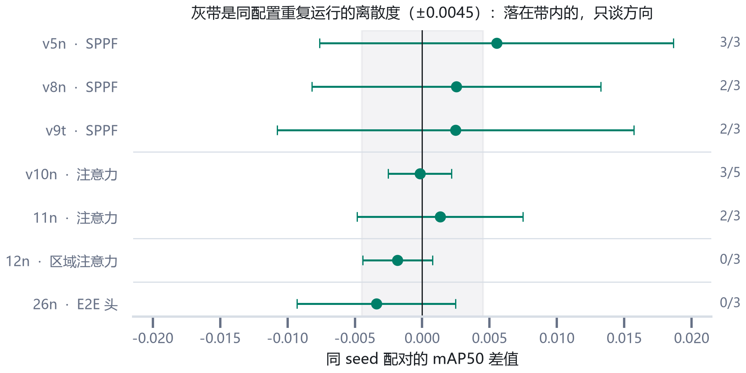
第四章 · 主结果
七代主干：效应按主干末端分组
SPPF 结尾的三代为正；末端换成注意力块之后贴零；E2E 头转负。
按版本号排并不单调：v10n（−0.0002）低于 11n（+0.0013）。
第四章 实验与数据 · 67

Slide 68
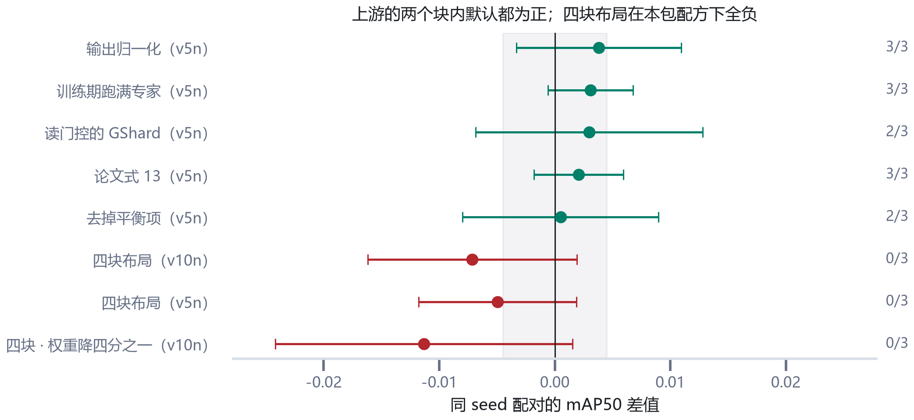
第四章 · 主结果
对照臂：上游的每一处默认，单独测一遍
上游块内的两个默认（输出归一化、训练期跑满专家）在 v5n 上都是 3/3 为正——它们不是无谓的复杂度。
四块布局在本包默认配方下两个主干 9 个 seed 全负；每块权重降到四分之一、辅助损失总量对齐单块后仍然全负：差在块数，不在平衡压力。
第四章 实验与数据 · 68

Slide 69
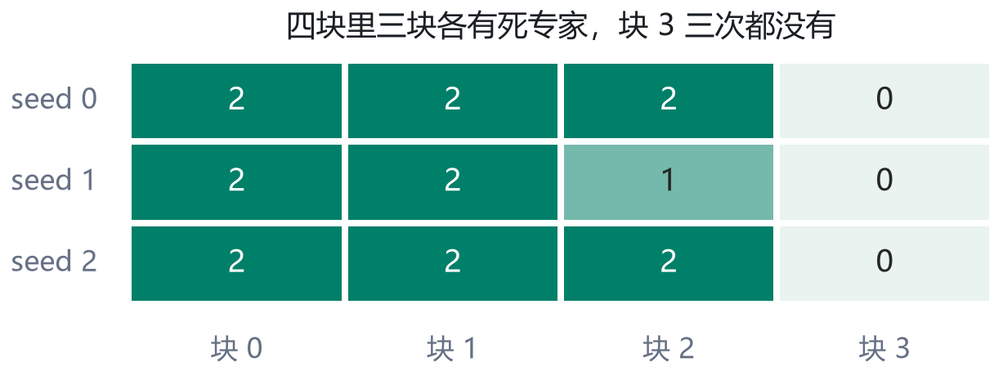
第四章 · 机制
塌缩分两层：分派集中，和专家死掉
第一层：分派集中。
主导专家吃下 0.47–0.94 的 top-1 选择。但它不预测精度——81 个运行上相关系数 r = +0.044。
第二层：专家死掉。
进入 top-2 的验证图不足 1%，就再也拿不到梯度。
去掉平衡项：6 个检查点全部死掉两个专家。
权重 0.01 的 Switch 项：66 个检查点一个都没有。
读门控的目标（上游、论文）：6 个里 5 个有死专家。
左图是第七轮 B 臂的三个检查点：四个块里三个各有死专家，块 3 三次都没有。路由概率的熵是最大值的 98.5%（几乎均匀），而 top-2 组合恒定——概率均匀掩盖了分派塌缩。
第四章 实验与数据 · 69

Slide 70
第四章 · 与上游对照
先复核一遍：他们发布的模型，我们能不能装起来
COCO val2017 | YOLO-Master 分支 | 官方 Ultralytics + 本包
precision | 0.68425 | 0.68425
recall | 0.53357 | 0.53357
mAP50 | 0.58532 | 0.58532
mAP50-95 | 0.42288 | 0.42288
参数量 | 2,694,364 | 2,694,364
把发布权重装进本包的块，四项指标逐位一致。这说明块的前向在数值上就是同一个东西。
顺带一条供上游参考：发布的这个模型是每块 3 专家、top-3 全开，与仓库 yaml 在当前代码下建出的 4 专家 top-2 不是同一个配置。
第四章 实验与数据 · 70

Slide 71
第四章 · 与上游对照
第七轮：同一个模型，两个框架各训一遍
臂 | 框架 | 模型 | 训练方式
A | 上游分支（锁定 acce839c） | 它自己的 yolo-master-n，四个 ES_MOE | 上游默认
A0 | 上游分支 | 同一模型去掉四个块 | 上游默认
B | 官方 8.4.101 + 本包 | 同一模型，四个 ESMoE | 复刻上游配方
C | 官方 8.4.101 | 同一模型去掉四个块 | 默认
每个 seed 的四臂在同一张卡上。A 与 B 逐层参数一致（2,814,406），两条基线一致（2,291,406）。
两个问题：两个实现是不是一回事（A − B），以及同样的块在两个框架里是不是同样的作用（差之差）。
四条预测在开跑前就登记了。 第八轮把四臂都换成 FP32，摘掉 A − B 里的精度混杂。
第四章 实验与数据 · 71

Slide 72
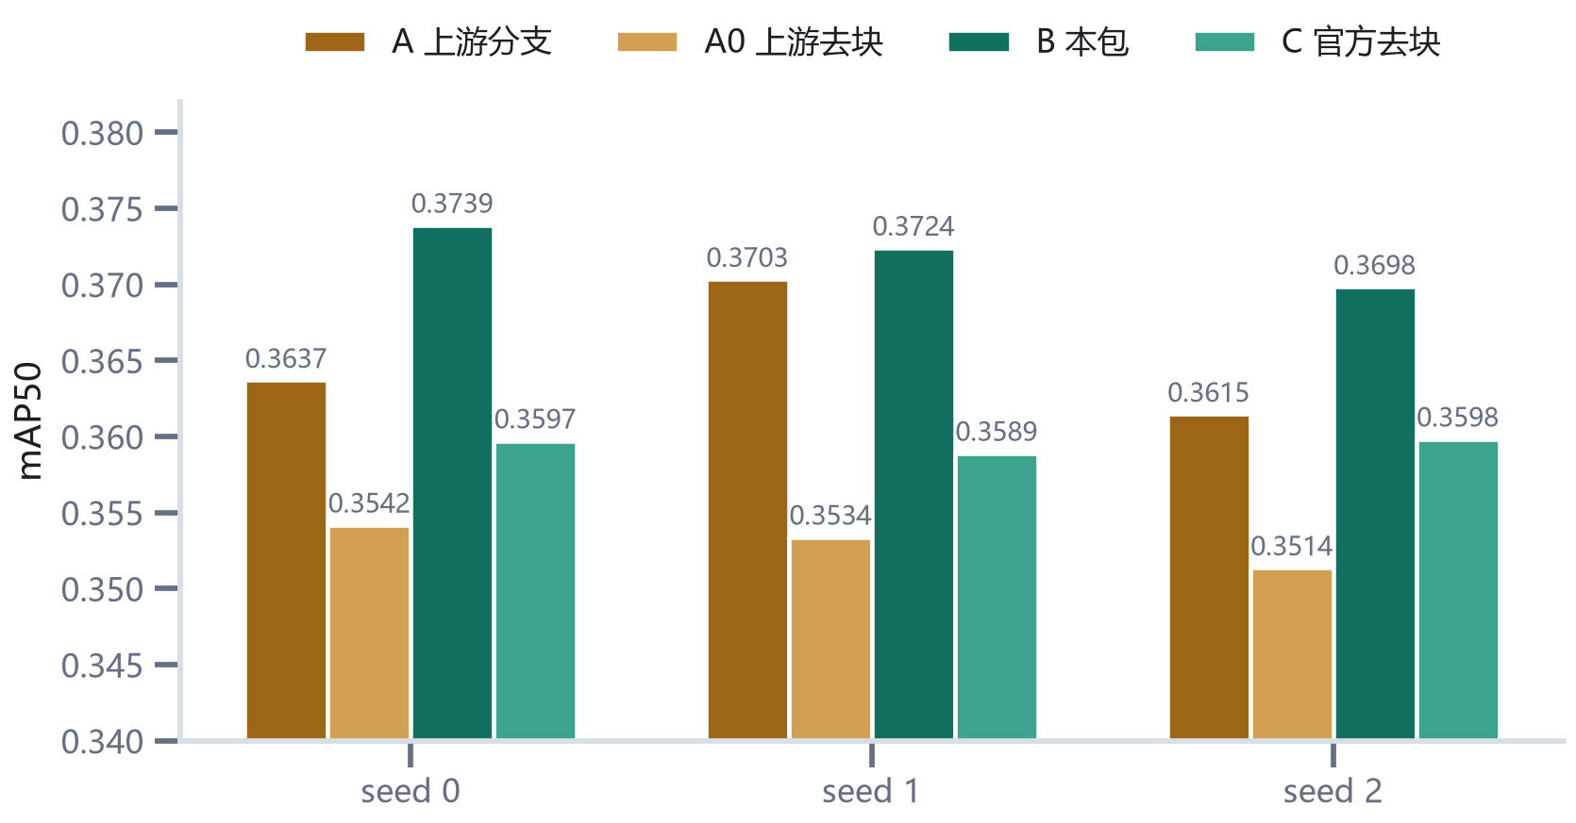
第四章 · 与上游对照
第七轮的结果
三个 seed，四臂逐一重测。A0 在每个 seed 上都低于 C，差 0.0055 至 0.0084；两条带块的臂都高于各自的基线。
第四章 实验与数据 · 72

Slide 73
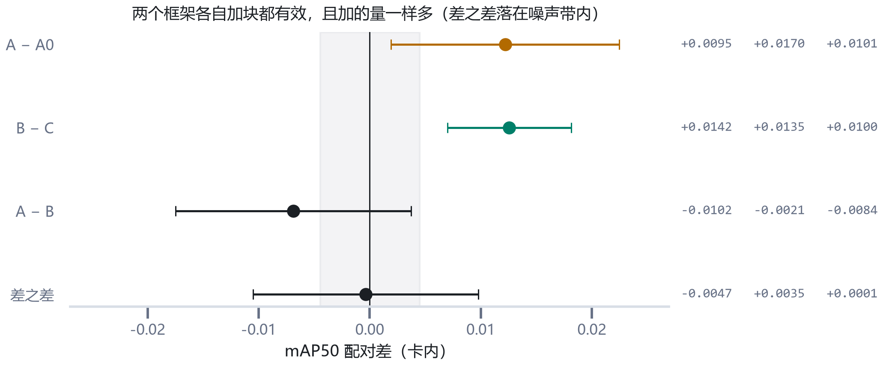
第四章 · 与上游对照
把它读成四条配对差
A − A0 与 B − C 都为正、都 3/3、区间都不跨零：块在两个框架里都有效。
差之差落在噪声带内：两边加的量一样多——这就是「同样的块在两个框架里作用一致」。
A − B 跨在两条判读线之间，记为无法判定， 并且含一项混杂：A、A0 在第 1 轮就被上游训练器关成 FP32，B、C 是混合精度。
第四章 实验与数据 · 73

Slide 74
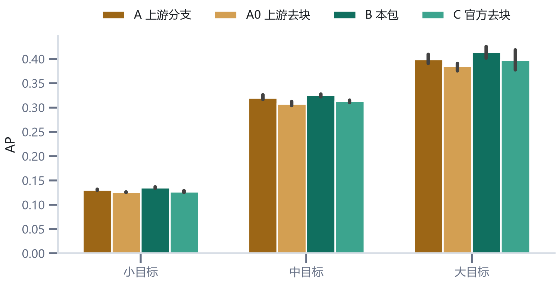
第四章 · 与上游对照
第七轮的分档
两个框架里，块都让各档齐涨，大目标涨得最多。
第七轮里小目标的增益最小，这与论文说本设计利好小目标不一致。
第四章 实验与数据 · 74

Slide 75
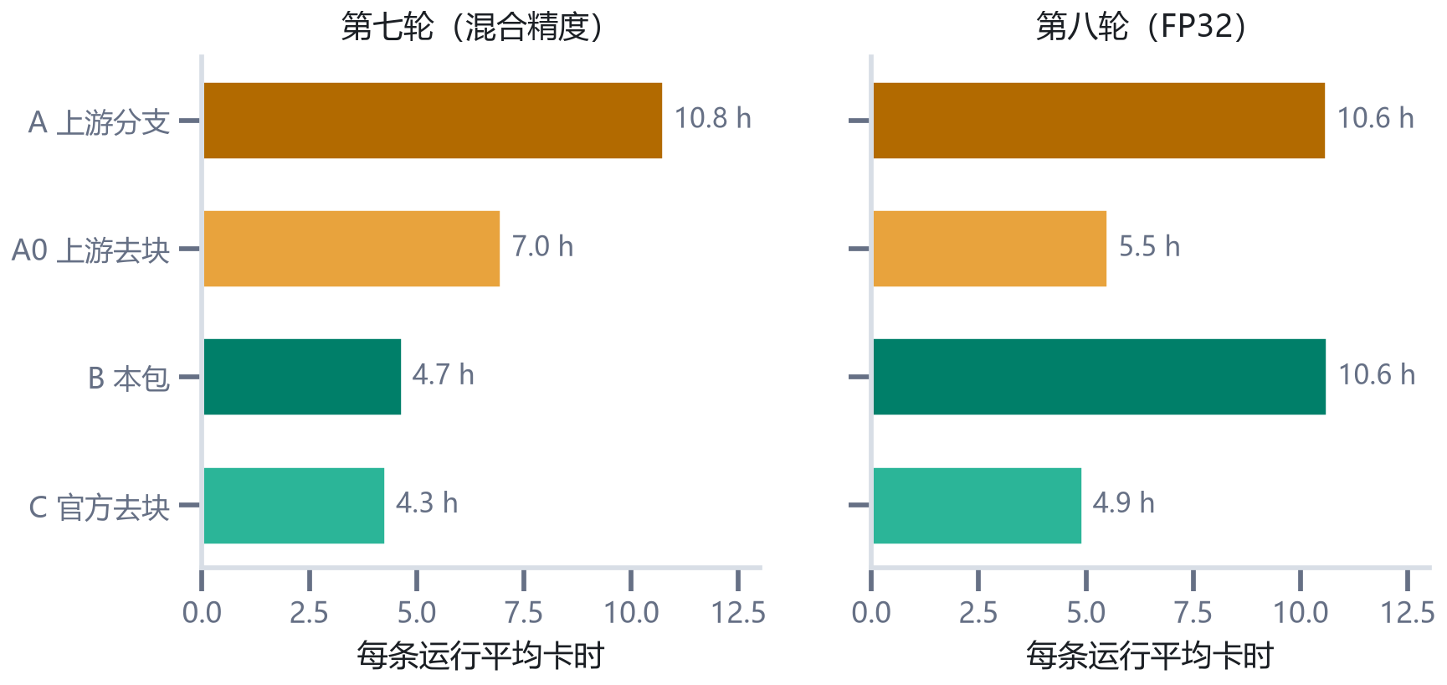
第四章 · 与上游对照
训练成本：两轮分开看
第七轮（混合精度）
上游那两条臂在第 1 轮被自己的训练器关掉混合精度，此后整程 FP32；B、C 全程混合精度。
A 臂 10.8 卡时，B 臂 4.7 卡时。
第八轮（FP32）
四臂从第 1 轮就是 FP32。
A 臂 10.6 卡时，B 臂 10.6 卡时，两者相当：第七轮的耗时差来自精度。
第八轮四臂都在 FP32 下训，A − B 只剩实现差。
第四章 实验与数据 · 75

Slide 76
第四章 · 与上游对照
第八轮：四臂全程 FP32
怎么做
四臂全部 --amp 0，从第 1 轮就是 FP32；一台机器三张 C500，一卡一个 seed
开跑前验了什么
卡上的 fork 与配置与锁定版本逐字节一致；四臂冒烟都是 amp_at_end=False
中途出的事
seed 2 的 A0 三次被同一个设备故障打断，由完成 114 轮的检查点续跑完成
顺带修的设计缺口
分组键补上精度；同一配置再跑一遍只进噪声底，不顶替原实验
问题与第七轮相同：两个实现是不是一回事（A − B），同样的块在两个框架里是不是同样的作用（差之差）。
四条预测在 B、C 臂结果出来之前登记，见判读线的第八轮预登记。
第四章 实验与数据 · 76

Slide 77
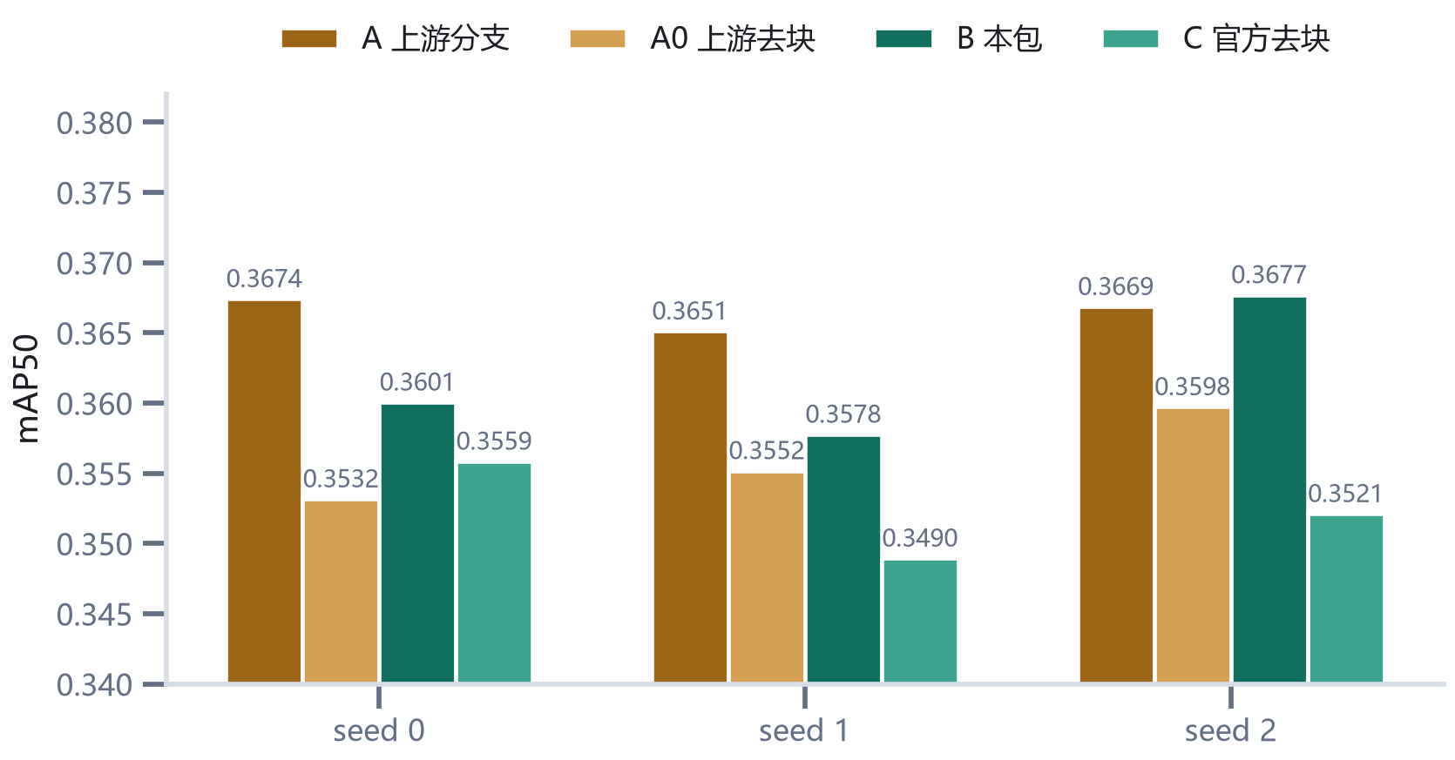
第四章 · 与上游对照
第八轮的结果
三个 seed，四臂逐一重测。两条带块的臂仍都高于各自的基线；seed 2 上 B 与 A 几乎打平。
第四章 实验与数据 · 77

Slide 78
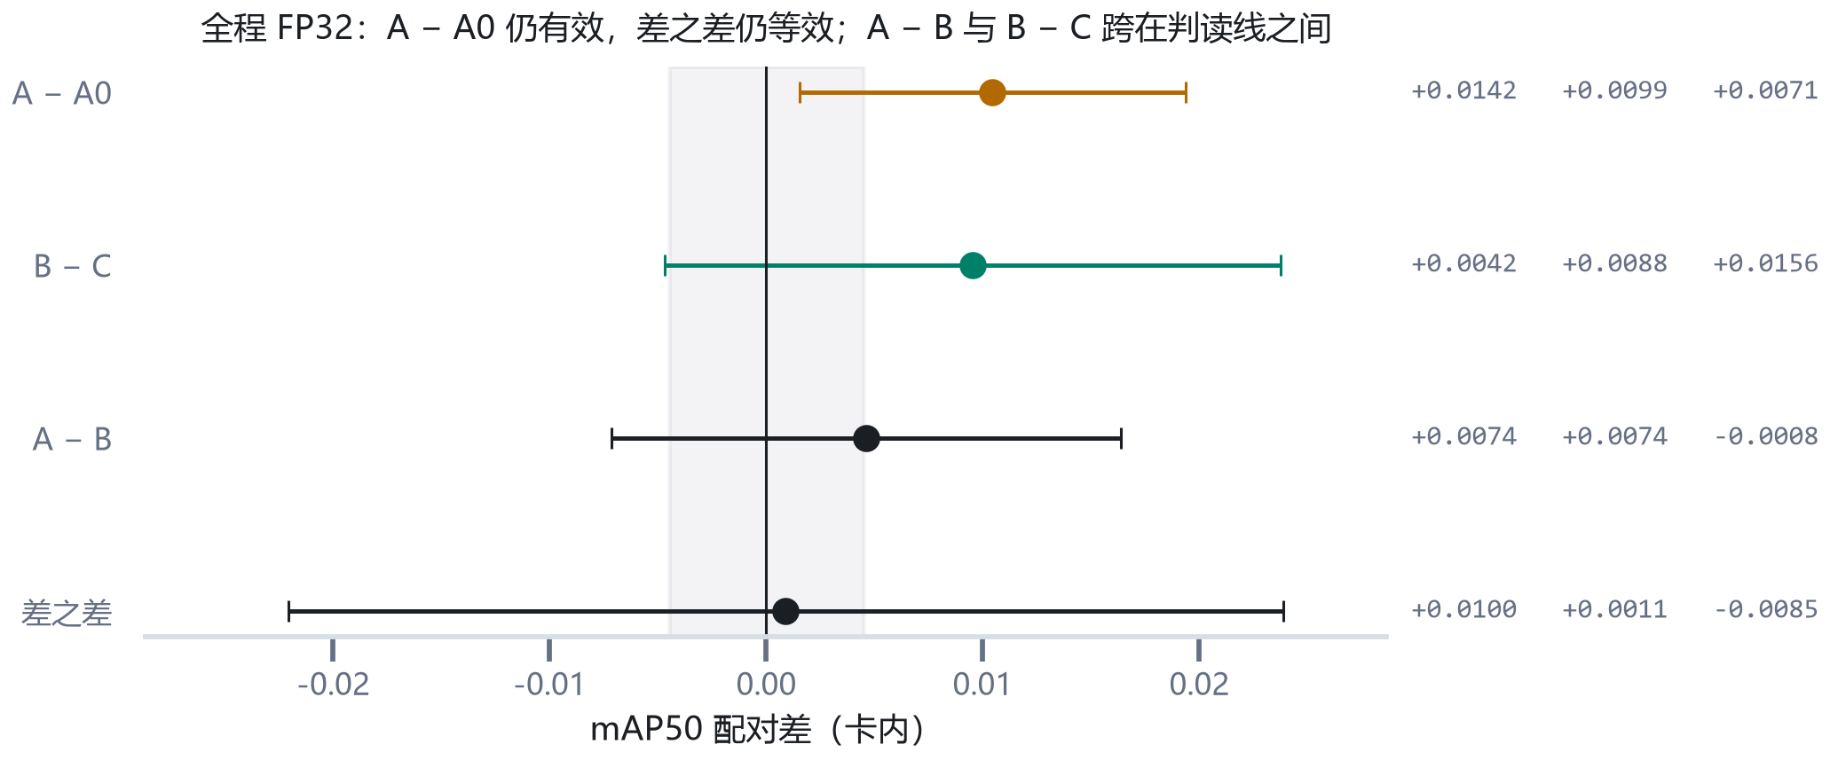
第四章 · 与上游对照
第八轮的四条配对差
差之差 +0.0009，仍等效；A − A0 +0.0104，仍有效（3/3）：块在两个框架里的作用一致，这一条两轮都成立。
B − C 三个 seed 都为正、mAP50-95 也为正，按判读线有效；seed 0 只有 +0.0042，区间跨零，按噪声底三档无法判定。
A − B 从第七轮的 −0.0069 翻到 +0.0046，仍跨在判读线之间。 B 在 FP32 下也要 10.6 小时，与 A 相同：第七轮的耗时差来自精度。
第四章 实验与数据 · 78

Slide 79
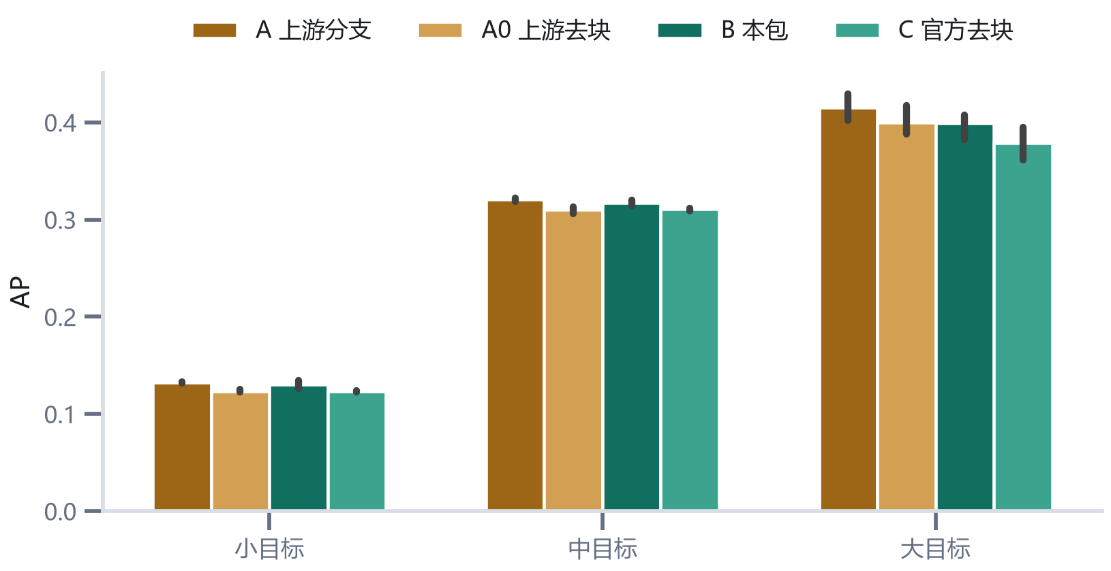
第四章 · 与上游对照
第八轮的分档
两个框架里都是大目标涨得最多，但都只有 2/3 为正。
上游一侧：小目标 +0.0086，仍小于中目标 +0.0106。
本包一侧：小目标 +0.0069，与中目标 +0.0063 相当。
第七轮两侧都是小目标最小（+0.0049、+0.0080）。
第四章 实验与数据 · 79

Slide 80
第四章 · 与上游对照
FP32 下同配置跑两遍差多少
臂 | 原运行 | 重复运行 | 差
B（seed 0） | 0.3601 | 0.3636 | 0.0035
C（seed 0） | 0.3559 | 0.3560 | 0.0001
A（seed 1） | 0.3651 | 0.3634 | 0.0018
A0（seed 1） | 0.3552 | 0.3519 | 0.0033
C（seed 2） | 0.3521 | 0.3625 | 0.0103
第八轮的差 | 混合精度底 | FP32 底 | 判读线
A − B | 无法判定 | 无法判定 | —
A − A0 | 有效 | 有效 | 有效
B − C | 无法判定 | 无法判定 | 有效
差之差 | 等效 | 等效 | —
五对的差：均值 0.0038，最大 0.0103。混合精度下是 0.0045 / 0.0130，同一量级。
带块两对的差都小于基线三对的均值，预登记的「带块运行离散度更大」没有成立。
两套噪声底给出的档位相同。
A − A0、B − C 另按判读线判：配对 mAP50 均值 > 0、至少 2/3 为正、mAP50-95 均值 ≥ 0。
第四章 实验与数据 · 80

Slide 81
第四章 · 判读线
八轮判读线，逐条对账
轮次 | 问的问题 | 结果
一 ~ 三 | 块在单个主干上有没有效、随预算怎么变 | 两条预测成立，一条被推翻并公开更正
四 | 平衡项换成读门控的目标会怎样 | 预测成立：塌缩没有解除
五 | 四块布局是不是更好 | 预测被推翻，方向相反：四块全负
六 | 平衡项到底在防什么 | 预测成立：它防的是专家死掉，不是分派集中
七 | 我们的实现与上游是不是一回事 | 块的作用一致（等效）；整体比较无法判定；四块那条预测被推翻
八 | 去掉精度混杂后还是不是一回事 | 块的作用仍一致（等效）；整体比较仍无法判定；两侧加块都有效；FP32 噪声底与混合精度同量级
11 次登记、3 条结果出来之前的更正，全部带 git 时间戳（closure.py 从 git 历史数出）。
被结果推翻的预测不删，判读线页上每一轮都保留原文，判定写在后面。
第四章 实验与数据 · 81

Slide 82
第四章 · 不主张的部分
已知局限
· 只在 VisDrone 上做过满协议对照，没有跨数据集结论；nano 量级主干、单卡。
· 三个 seed，统计力不足以做显著性检验；效应量与同配置重复运行的离散度同量级。
· 路由没有学到按尺度分工：概率与目标尺寸的相关跨 seed 变号。
· 平衡项防得住专家死掉，维持不了均匀分派。
· 四块布局的结论限定在配方之内：换上游那一整套之后结论相反。
· 上游训练器静默关闭混合精度，只在曦云 C500 上实测到，未在其他卡复现。
· 没有用 compile=True 实跑过多卡训练；对应的 DDP 设置与编译路径分别验证过。
这一页与文档站的已知局限逐条一致。 引用本讲解任何数字之前，请先读它。
第四章 实验与数据 · 82

Slide 83
第四章 · 复算
怎么复现
git clone https://github.com/Lfan-ke/ES-MoE && cd ES-MoE
uv sync --group dev
uv run pytest -q # 319 项
uv run python scripts/report.py # 配对表
uv run python scripts/same_config.py # 与上游的同配置对照
uv run python scripts/buckets.py --summarise
uv run python scripts/routing.py --summarise
uv run python scripts/closure.py # 交付审计
权重在 checkpoints 分支（Git LFS，孤儿分支，与 main 隔离）：
· weights/<run>-best.pt 每个满协议运行的检查点
· weights/<run>-last.pt 同配置对照四臂的最终权重（重测用的就是它）
· args/<run>.yaml 完整训练参数
· curves/<run>.csv 逐轮曲线
不需要重训：分档与路由都只读检查点
第四章 实验与数据 · 83

Slide 84
第四章 · 收尾
我们主张什么，不主张什么
我们主张
· 这个块可以不改框架、不用 fork 就装进官方 Ultralytics，并且辅助损失真的进优化器。
· 我们的实现与上游在块这一层是同一个东西：发布模型逐位复核过，满协议对照里作用等效。
· 在 VisDrone、nano 主干、这个预算下，效应的方向按主干末端的结构分组。
· 平衡项防的是专家死掉；读门控的目标防不住。
我们不主张
· 不主张这个块在别的数据集、别的量级上也涨点。
· 不主张任何一个幅度：效应与重复运行的离散度同量级。
· 不主张「路由学会了按尺度分工」——我们没测到。
· 不主张论文的架构对比结论，那不是本课题测的东西。
这两栏的分界，就是这份工作最想守住的东西： 测出来的写进左边，没测的一律留在右边。
第四章 实验与数据 · 84

Slide 85
第四章 · 收尾
交付清单
交付物 | 在哪里
插件包 | PyPI esmoe 1.0.0；仓库 github.com/Lfan-ke/ES-MoE
文档与教程 | lfan-ke.github.io/ES-MoE（九页中英双语）+ Colab 快速上手
实验记录 | results/ 里每条运行一份 JSON；表与图由脚本重算
权重与曲线 | checkpoints 分支（Git LFS）
判读线与更正 | docs/JUDGMENT.md，八轮，含被推翻的预测
上游贡献 | YOLO-Master PR #241（已合入）、结项讨论 #276
感谢阅读。问题与复现障碍都欢迎开 issue——这份工作最想留下的，是「结论能被别人重算」这件事本身。
第四章 实验与数据 · 85

